Slide 1



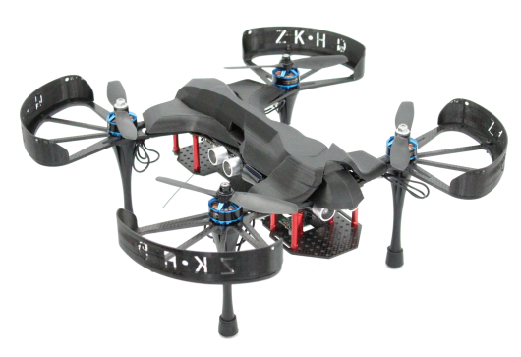

终端调试工具介绍

Slide 2
1
调试工具的作用
目 录
2
远程登录工具
3
串口调试助手

Slide 3
调试工具的作用

Slide 4
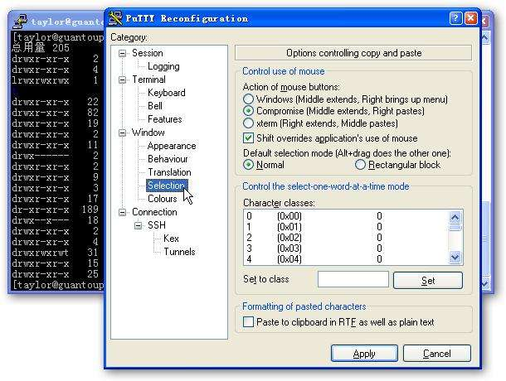
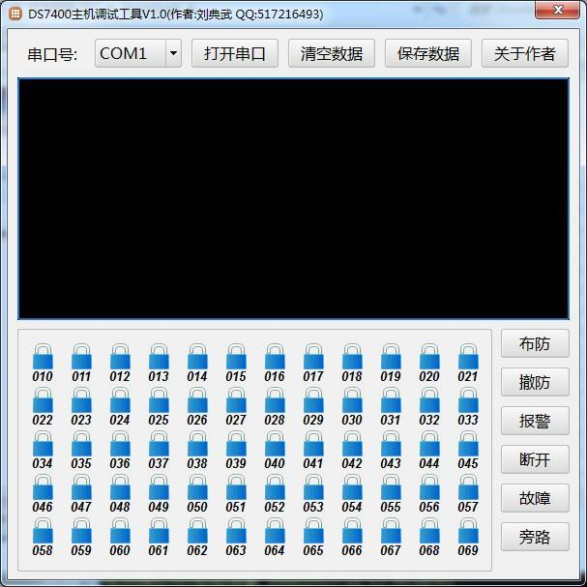
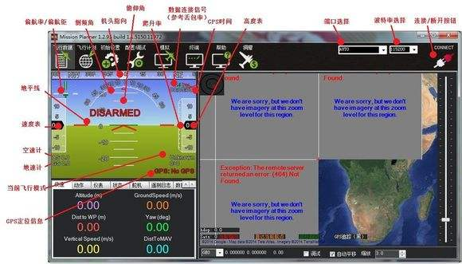
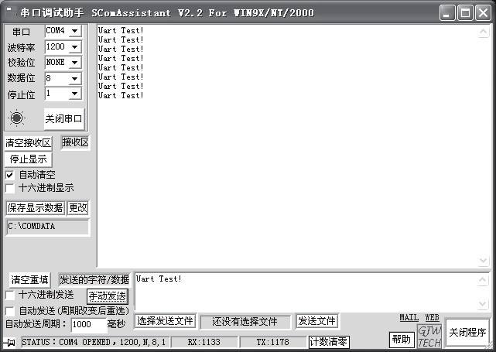
调试工具的作用
在学习及实际应用中，我们难免会遇到各种各样的bug，为了解决这些bug，我们势必会用到调试工具，通过在终端进行数据的读取及对数据的操作，达成我们的目的。
化繁为简

Slide 5
远程登录工具

Slide 6
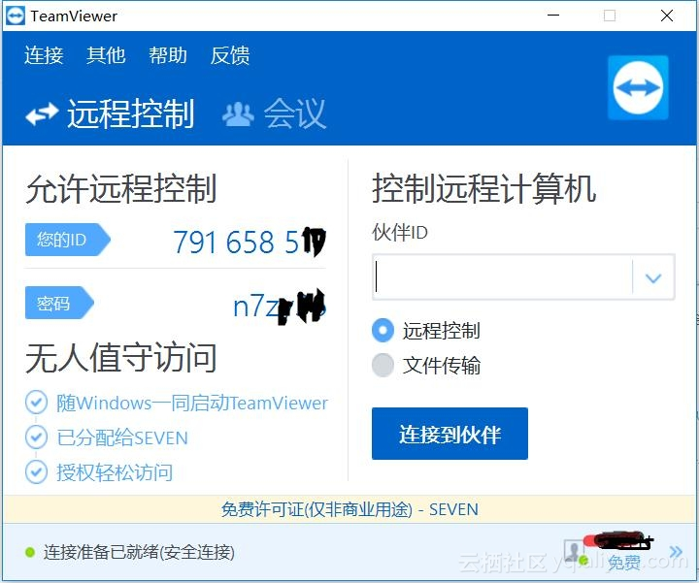
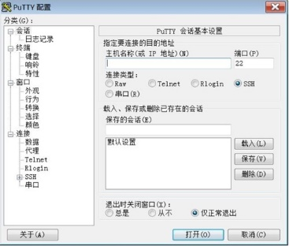
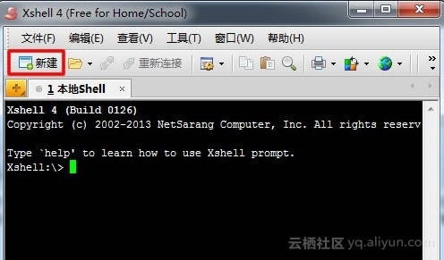
远程登录工具
不论你的职业是什么，从事互联网相关工作基本就离不开远程了。从远程安装系统到远程搞设计，做服务器的调控等等，我们只需要打开远程工具就可以操作了，省时省力。
接下来为大家介绍几款远程登录的工具：
TeamView公认的企业远程图形化软件
Xshell是一个强大的安全终端模拟软件
完全免费的 Windows 远程管理客户端工具
Notes:
vteamview公认的企业远程图形化软件
他是一款简单易用且功能强大的远程控制软件，它能穿越内网，摆脱路由器或防火墙的限制，任何一方都不需要拥有固定IP地址，方便地进行文件传输，使用简单。
Xshell是一个强大的安全终端模拟软件 支持SSH1, SSH2, 以及Microsoft Windows平台的TELNET协议，通过互联网到远程主机的安全连接在复杂的网络环境中享受他们的工作。
PuTTY远程管理工具
这是一款完全免费的 Windows 远程管理客户端工具，体积小，操作简单，不需要安装（下载后即可使用）。
对于经常到客户公司做技术支持和维护的朋友来说，该工具的使用相当方便，只要随身携带 U 盘，即可实现"一盘在手，随处登录"。

Slide 7
远程登录工具—Putty
PuTTY 包含很多组件，比如说：
PuTTY（远程登录的客户端）;
PSCP（SCP 客户端，在命令行下通过 SSH 协议复制文件）;
PSFTP（SFTP 的命令行客户端，类似于 FTP 的文件传输，基于 SSH 协议）;
PuTTYtel（仅仅是一个 Telnet 客户端）;
Plink（命令行工具，可用于执行远程M务器上的命令）;
Pageant（PuTTY、PSCP、Plink 的 SSH 认证代理）;
PuTTYgen（用来生成 RSA 和 DSA 密钥的工具）;
尽管有如此多的组件，但对初学者来说，用的最多的主要是 PuTTY。下载 PuTTY 并双击 putty.exe 文件，就会出现如下图所示配置

Slide 8
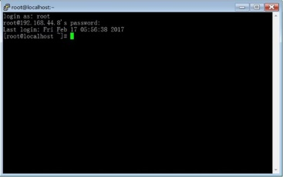
远程登录工具—Putty
下载 PuTTY 并双击 putty.exe 文件，就会出现如下图所示配置；
在“主机名称（或 IP 地址）”文本框中输入远程登录主机 IP 地址，如 192.168.8.88。
“端口”根据使用的协议有所区别（选择不同的“连接类型”选项，端口会自动变化），一般选择“SSH”或“Telnet”，这取决于 Linux 服务器所提供的服务。
建议选择 SSH，Telnet 服务密码会被明文传输，安全性较差，目前大多数 UNIX/Linux 系统默认禁用 Telent。
如果想保存会话方便下次连接，则可以在"保存的会话"文本框中输入一个名称，单击"保存"按钮即可把这次的连接配置保存起来。
设置完成后，单击"打开"按钮，就会出现如下图所示界面。

Slide 9
远程登录工具—Putty
接下来我们进行Putty与虚拟机的连接实验：

Slide 10
串口调试助手

Slide 11
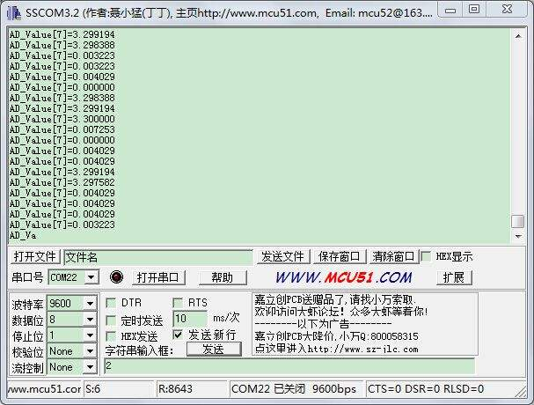
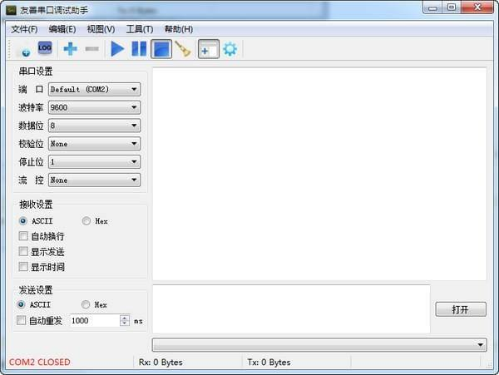
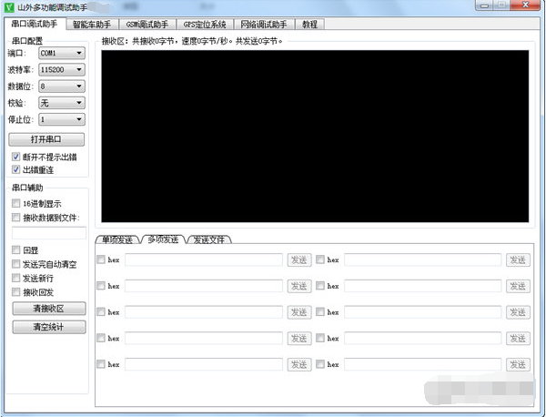
串口调试助手
我们所说的串口调试助手一般就是上位机，而我们的嵌入式设备一般是下位机。一般来说上位机 就是界面加上接收处理数据等等。
串口调试助手有很多种，只是一些功能的不同而已。

Slide 12
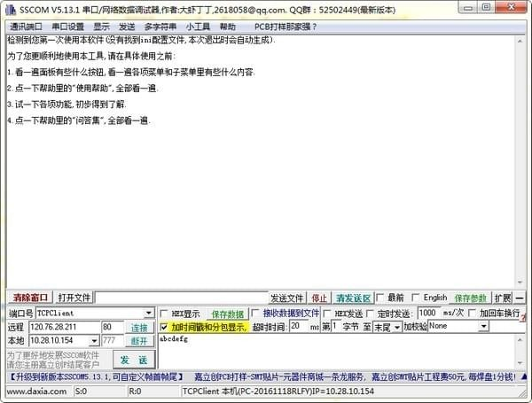
串口调试助手—sscom
串口调试助手sscom32是一款绿色免费的串口调试软件,串口调试助手sscom32据说可以调试中星九号升级小板，可以自由设置波特率,速度, 方向等等!学习串口控制的必备软件，方便蓝牙调试。

Slide 13
串口调试助手—sscom
功能介绍
显示流畅,不容易丢数据.中文显示无乱码.
USB串口误拔不易死机,大部分型号的USB芯片插回能自动恢复；
通讯方面支持串口和网卡TCP/IP,UDP通讯；
波特率支持自定义；
可以实现“帧头+数据+校验+帧尾”数据校验；
支持字符串和十六进制方式显示,和加时间戳分数据包显示,支持数据波形(示波器)显示；
支持字符串和十进制方式发送,支持预定义99组数据串发送.支持发送数据包加校验.支持转义符号输入；
支持接收数据直接保存到文件,也可保存窗口数据和原始接收数据；
支持终端仿真,STM32的ISP程序下载功能；
窗口大小位置,接收窗口的字体颜色背景色均可保存。

Slide 14

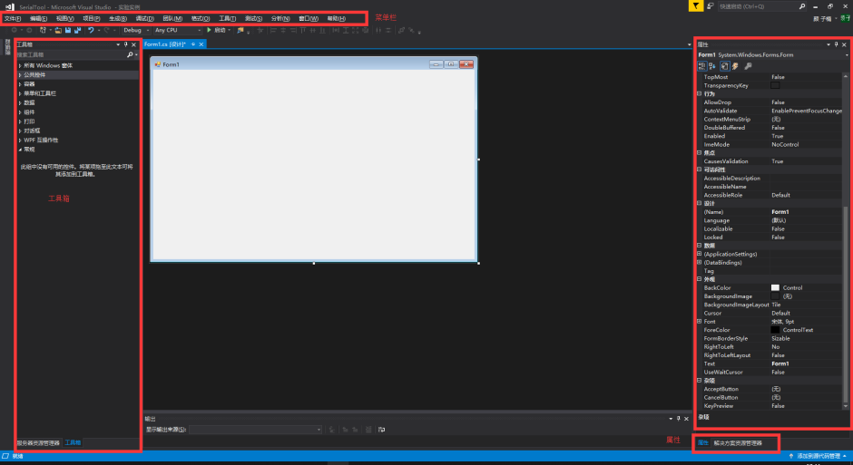
串口调试助手—开发

Slide 15
感谢观看！

